Slide 1
Calculs et automatismes
Calcul intégral

Slide 2
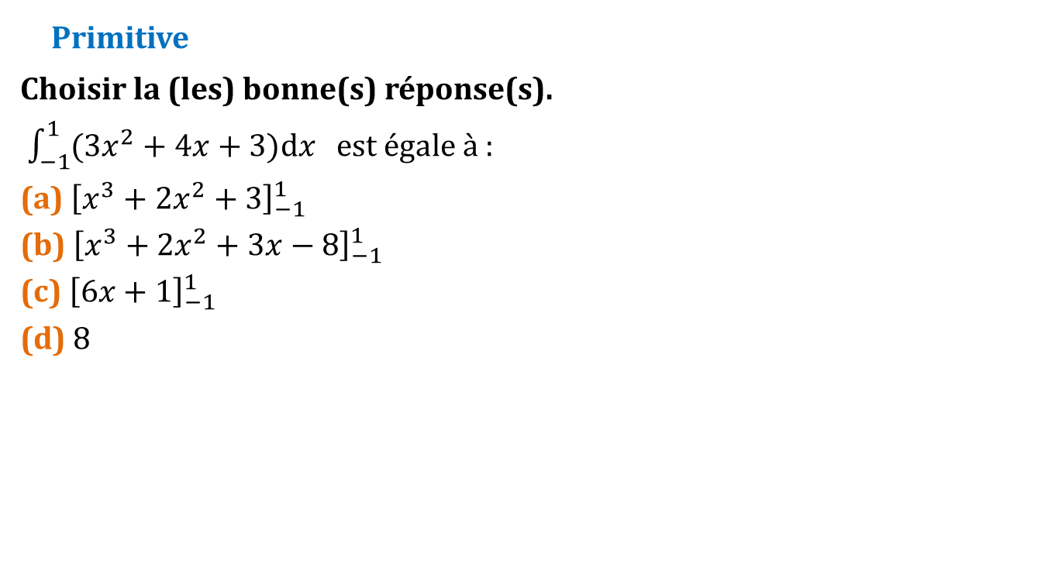
Calcul intégral
Primitive
Choisir la (les) bonne(s) réponse(s).
$\int_{−1}^{1}{({3x}^{2}+4x+3)dx }$est égale à :
(a)${\left[x^{3}+2x^{2}+3\right]}_{−1}^{1}$
(b) ${\left[x^{3}+2x^{2}+3x−8\right]}_{−1}^{1}$
(c) ${\left[6x+1\right]}_{−1}^{1}$
(d) 8
1

Slide 3
Calcul intégral
CORRIGé Primitive
Réponses (b) et (d).
Pour vérifier, il suffit de dériver les propositions (a) (b) et (c).
Pour (d) , faire attention aux signes.
1

Slide 4
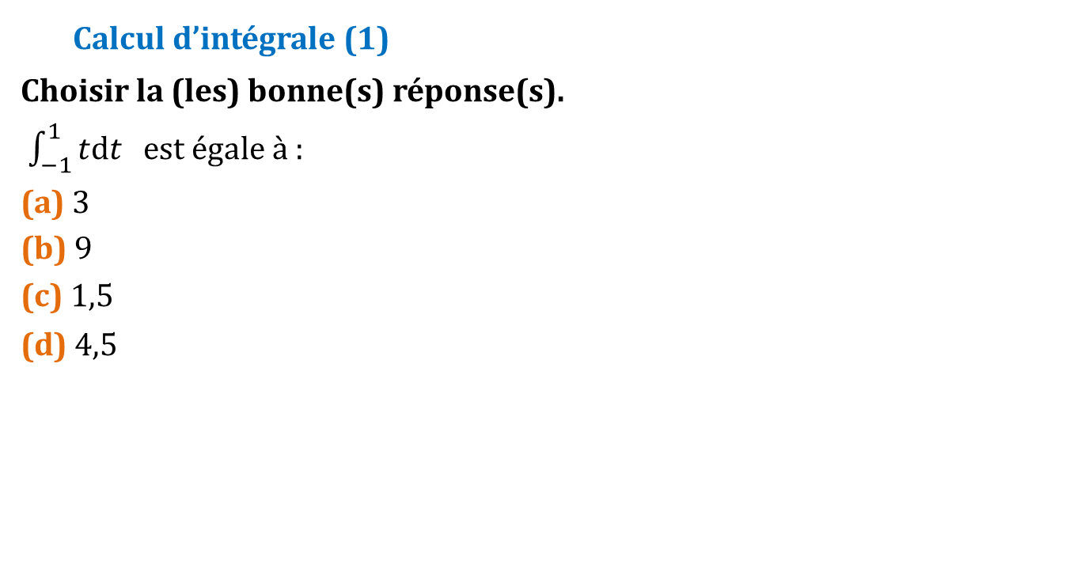
Calcul intégral
Calcul d’intégrale (1)
Choisir la (les) bonne(s) réponse(s).
$\int_{−1}^{1}{tdt }$est égale à :
(a)$3$
(b) $9$
(c) $1,5$
(d) 4,5
2

Slide 5
Calcul intégral
CORRIGé Calcul d’intégrale (1)
Réponse (d).
2

Slide 6
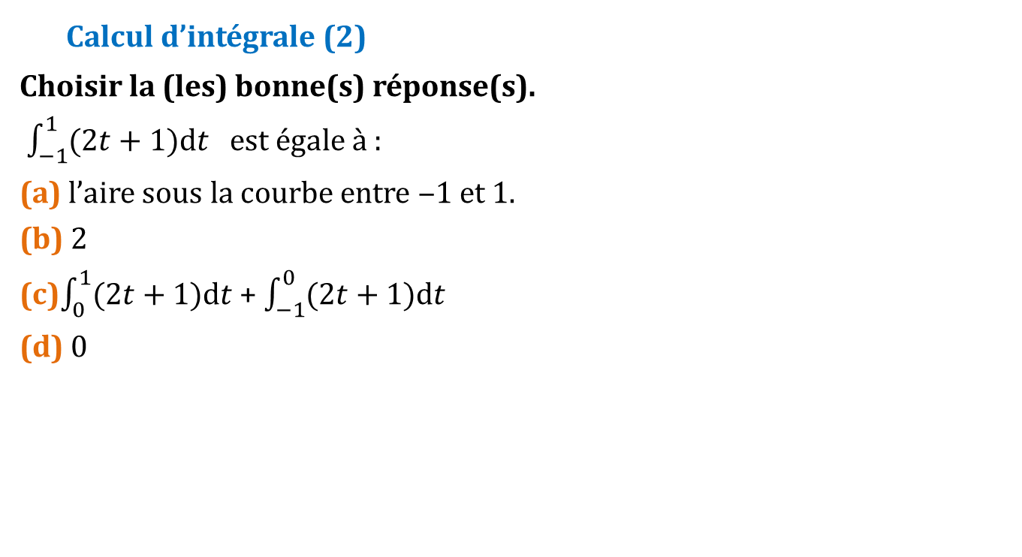
Calcul intégral
Calcul d’intégrale (2)
Choisir la (les) bonne(s) réponse(s).
$\int_{−1}^{1}{(2t+1)dt }$est égale à :
(a) l’aire sous la courbe entre ‒1 et 1.
(b) $2$
(c)$\int_{0}^{1}{(2t+1)dt }$+ $\int_{−1}^{0}{(2t+1)dt }$
(d) 0
3

Slide 7
Calcul intégral
CORRIGÉ Calcul d’intégrale (2)
Réponses (b) et (c).
Pour (c), on retrouve la relation de Chasles en mettant écrivant la somme dans l’autre ordre.
3

Slide 8
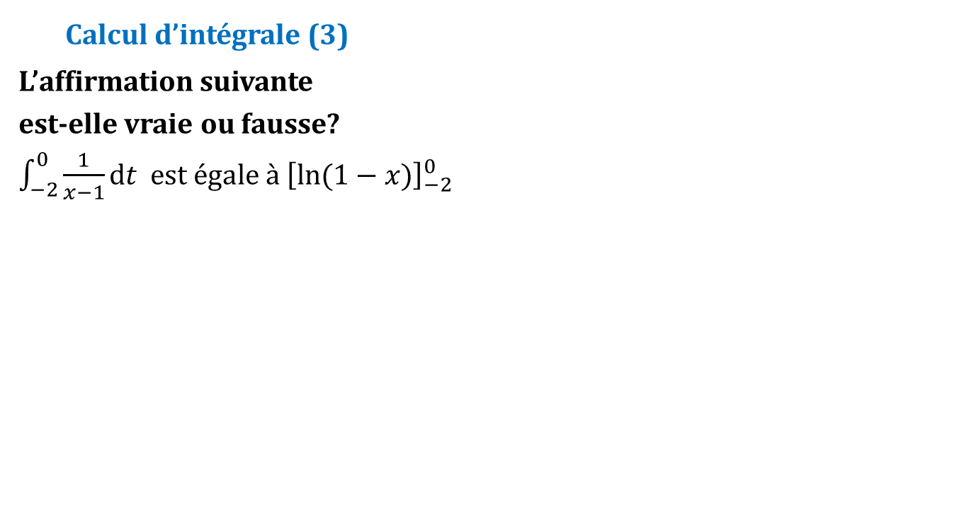
Calcul intégral
Calcul d’intégrale (3)
L’affirmation suivante
est-elle vraie ou fausse?
$\int_{−2}^{0}{\frac{1}{x−1}dt }$est égale à ${\left[ln⁡(1−x)\right]}_{−2}^{0}$
4
V | F
◻ | ◻

Slide 9
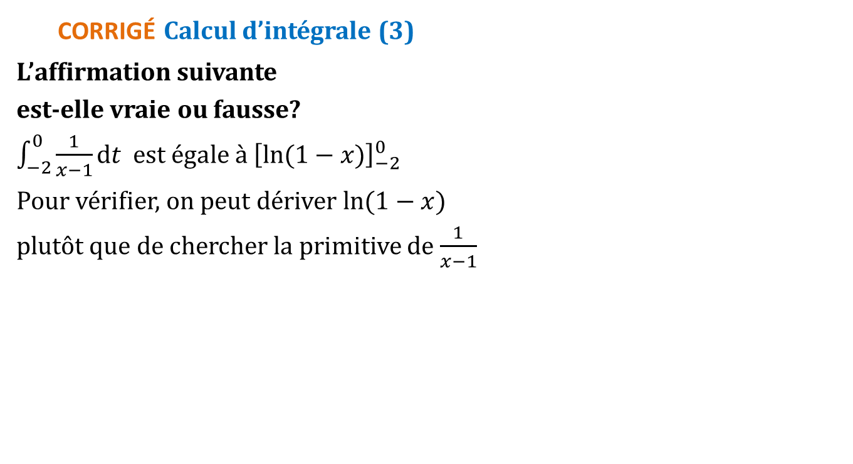
Calcul intégral
CORRIGÉ Calcul d’intégrale (3)
L’affirmation suivante
est-elle vraie ou fausse?
$\int_{−2}^{0}{\frac{1}{x−1}dt }$est égale à ${\left[ln⁡(1−x)\right]}_{−2}^{0}$
Pour vérifier, on peut dériver $ln⁡(1−x)$
plutôt que de chercher la primitive de $\frac{1}{x−1}$
4
V | F
☑ | ◻

Slide 10
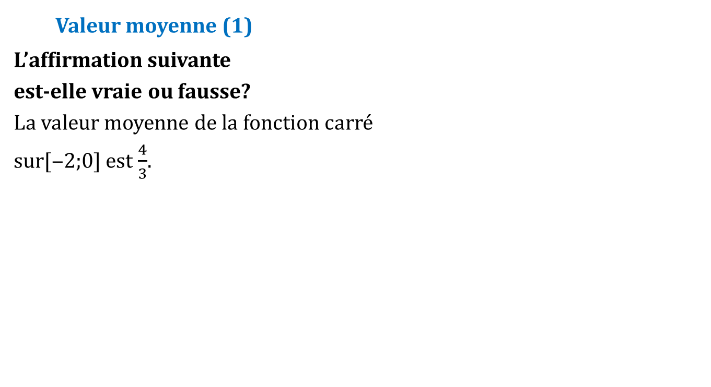
Calcul intégral
Valeur moyenne (1)
L’affirmation suivante
est-elle vraie ou fausse?
La valeur moyenne de la fonction carré
sur[‒2;0] est $\frac{4}{3}$.
5
V | F
◻ | ◻

Slide 11
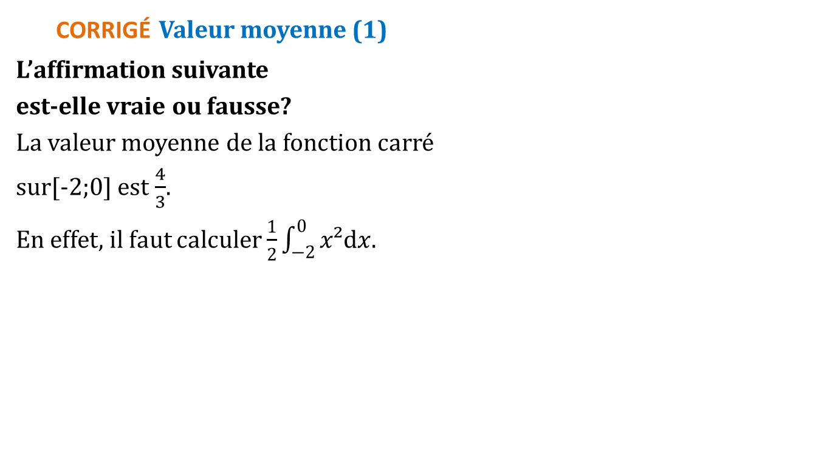
Calcul intégral
CORRIGÉ Valeur moyenne (1)
L’affirmation suivante
est-elle vraie ou fausse?
La valeur moyenne de la fonction carré
sur[-2;0] est $\frac{4}{3}$.
En effet, il faut calculer $\frac{1}{2}\int_{−2}^{0}{x²dx}$.
5
V | F
☑ | ◻

Slide 12
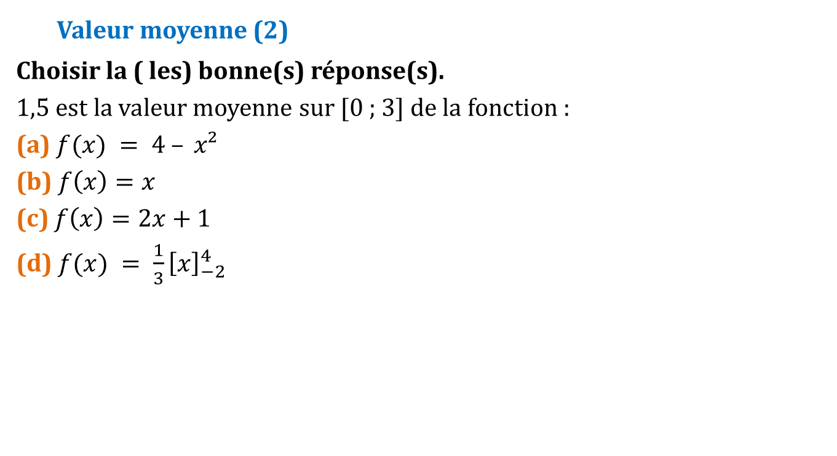
Calcul intégral
Valeur moyenne (2)
Choisir la ( les) bonne(s) réponse(s).
1,5 est la valeur moyenne sur [0 ; 3] de la fonction :
(a) $f(x) = 4 – x²$
(b) $f\left(x\right)=x$
(c) $f\left(x\right)=2x+1$
(d) $f(x) = \frac{1}{3}{\left[x\right]}_{−2}^{4}$
6

Slide 13
Calcul intégral
CORRIGÉ Valeur moyenne (2)
Réponse (b).
6

Slide 14
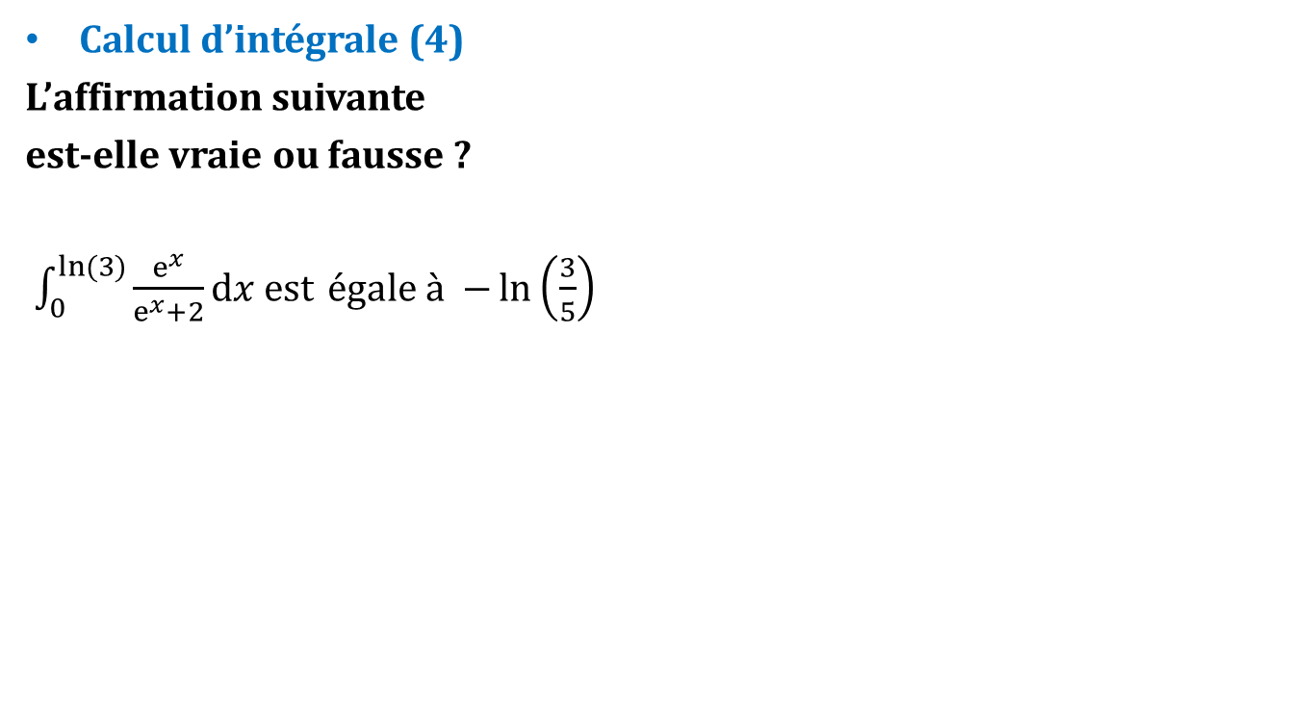
Calcul intégral
Calcul d’intégrale (4)
L’affirmation suivante
est-elle vraie ou fausse ?
$\int_{0}^{ln(3)}{\frac{e^{x}}{e^{x}+2}dx \text{est}}$ égale à $−\ln\left(\frac{3}{5}\right)$
7
V | F
◻ | ◻

Slide 15
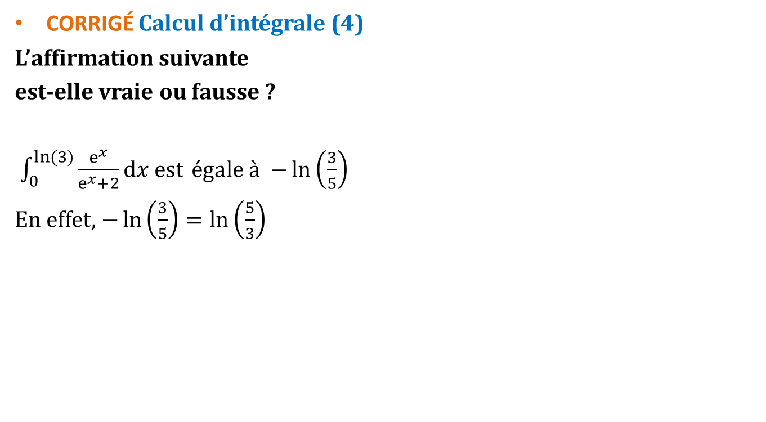
Calcul intégral
CORRIGÉ Calcul d’intégrale (4)
L’affirmation suivante
est-elle vraie ou fausse ?
$\int_{0}^{ln(3)}{\frac{e^{x}}{e^{x}+2}dx \text{est}}$ égale à $−\ln\left(\frac{3}{5}\right)$
En effet, $−\ln\left(\frac{3}{5}\right)=\ln\left(\frac{5}{3}\right)$
7
V | F
☑ | ◻

Slide 16
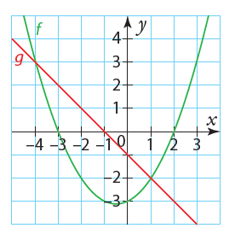
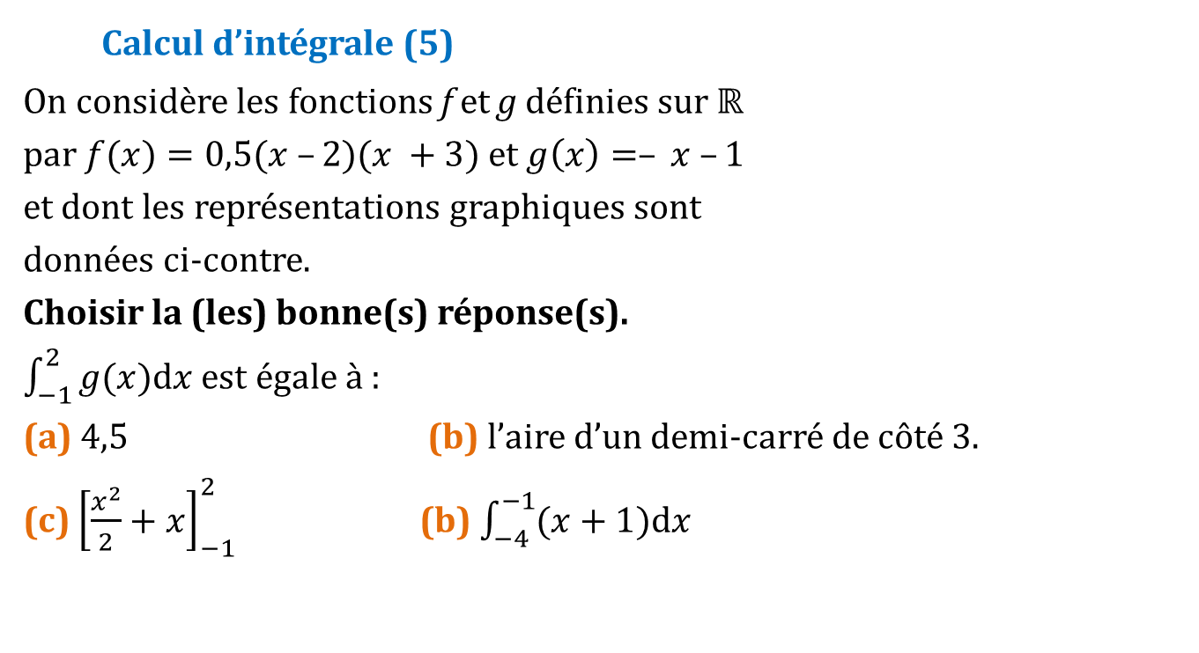
Calcul intégral
Calcul d’intégrale (5)
On considère les fonctions f et g définies sur ℝ
par $f(x)=0,5(x –2)(x +3)$ et $g\left(x\right)=– x –1$
et dont les représentations graphiques sont
données ci-contre.
Choisir la (les) bonne(s) réponse(s).
$\int_{−1}^{2}{g(x)dx \text{est}}$ égale à :
(a) 4,5 (b) l’aire d’un demi-carré de côté 3.
(c) ${\left[\frac{x^{2}}{2}+x\right]}_{−1}^{2}$ (b) $\int_{−4}^{−1}{(x+1)dx }$
8

Slide 17
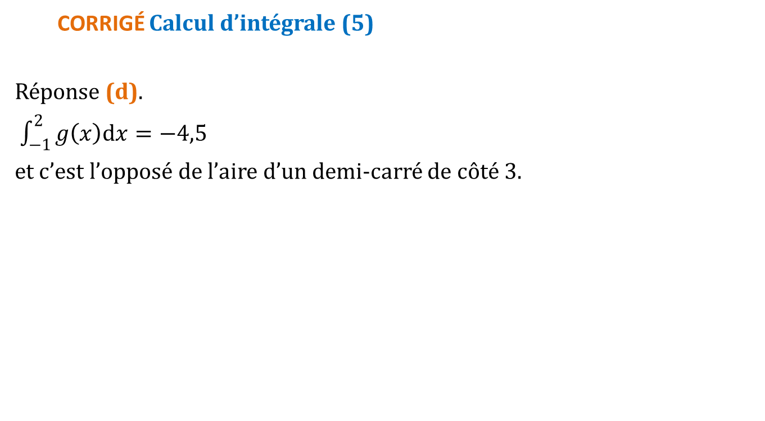
Calcul intégral
CORRIGÉ Calcul d’intégrale (5)
Réponse (d).
$\int_{−1}^{2}{g\left(x\right)dx=−4,5}$
et c’est l’opposé de l’aire d’un demi-carré de côté 3.
8

Slide 18
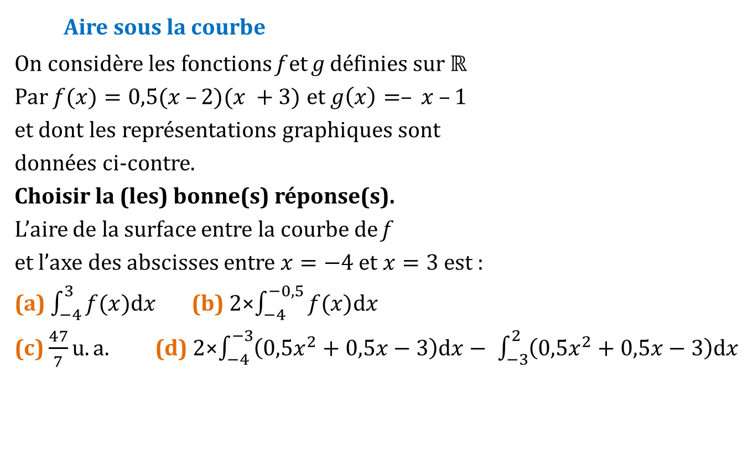
Calcul intégral
Aire sous la courbe
On considère les fonctions f et g définies sur ℝ
Par $f(x)=0,5(x –2)(x +3)$ et $g\left(x\right)=– x –1$
et dont les représentations graphiques sont
données ci-contre.
Choisir la (les) bonne(s) réponse(s).
L’aire de la surface entre la courbe de f
et l’axe des abscisses entre $x=−4$et $x=3$est :
(a) $\int_{−4}^{3}{f(x)dx }$ (b) 2×$\int_{−4}^{−0,5}{f(x)dx }$
(c) $\frac{47}{7}u.a.$(d) 2×$\int_{−4}^{−3}{\left(0,5x^{2}+0,5x−3\right)dx− }$ $\int_{−3}^{2}{\left(0,5x^{2}+0,5x−3\right)dx }$
9

Slide 19
Calcul intégral
CORRIGÉ Aire sous la courbe
Réponse (d).
9

Slide 20
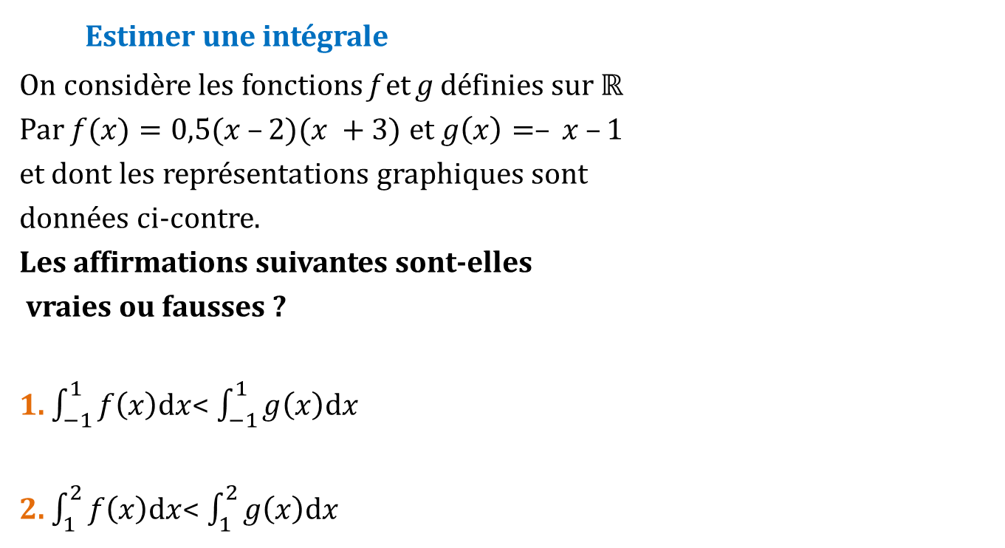
Calcul intégral
Estimer une intégrale
On considère les fonctions f et g définies sur ℝ
Par $f(x)=0,5(x –2)(x +3)$ et $g\left(x\right)=– x –1$
et dont les représentations graphiques sont
données ci-contre.
Les affirmations suivantes sont-elles
vraies ou fausses ?
1. $\int_{−1}^{1}{f\left(x\right)dx}$< $\int_{−1}^{1}{g\left(x\right)dx}$
2. $\int_{1}^{2}{f\left(x\right)dx}$< $\int_{1}^{2}{g\left(x\right)dx}$
10
V | F
◻ | ◻
◻ | ◻

Slide 21
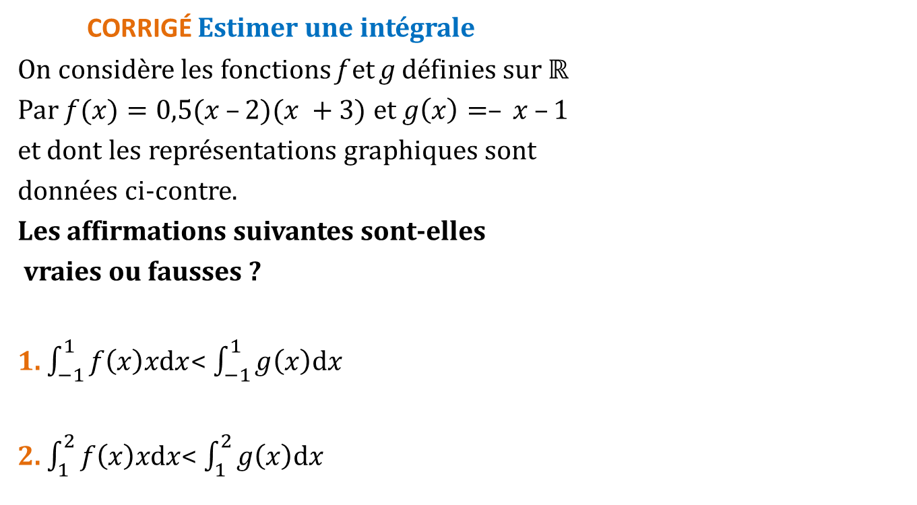
Calcul intégral
CORRIGÉ Estimer une intégrale
On considère les fonctions f et g définies sur ℝ
Par $f(x)=0,5(x –2)(x +3)$ et $g\left(x\right)=– x –1$
et dont les représentations graphiques sont
données ci-contre.
Les affirmations suivantes sont-elles
vraies ou fausses ?
1. $\int_{−1}^{1}{f\left(x\right)xdx}$< $\int_{−1}^{1}{g\left(x\right)dx}$
2. $\int_{1}^{2}{f\left(x\right)xdx}$< $\int_{1}^{2}{g\left(x\right)dx}$
10
V | F
☑ | ◻
☑ | ◻

Slide 22
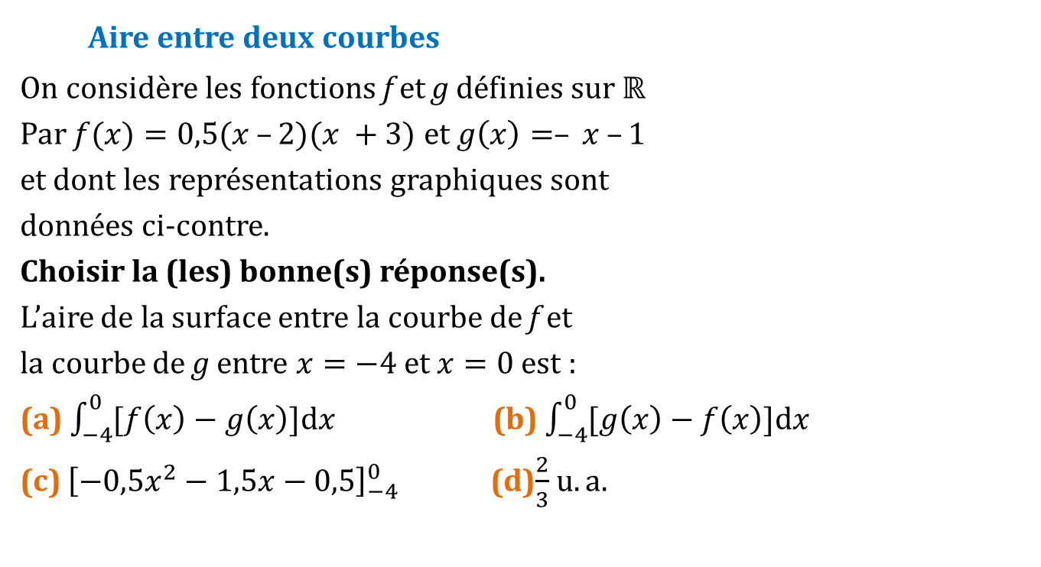
Calcul intégral
Aire entre deux courbes
On considère les fonctions f et g définies sur ℝ
Par $f(x)=0,5(x –2)(x +3)$ et $g\left(x\right)=– x –1$
et dont les représentations graphiques sont
données ci-contre.
Choisir la (les) bonne(s) réponse(s).
L’aire de la surface entre la courbe de f et
la courbe de g entre $x=−4$et $x=0$est :
(a) $\int_{−4}^{0}{[f\left(x\right)−g\left(x\right)]dx }$ (b) $\int_{−4}^{0}{[g\left(x\right)−f\left(x\right)]dx }$
(c) ${\left[−0,5x^{2}−1,5x−0,5\right]}_{−4}^{0}$ (d)$\frac{2}{3}$ $u.a.$
11

Slide 23
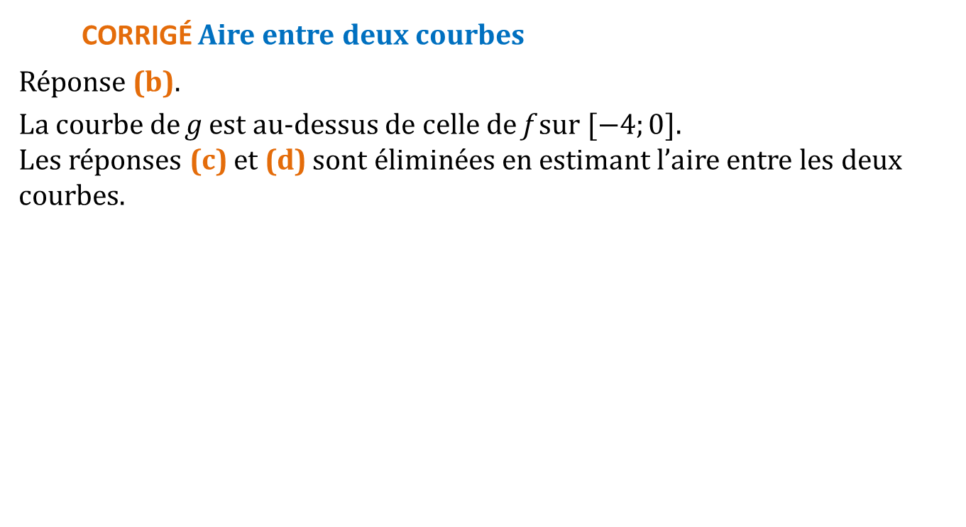
Calcul intégral
CORRIGÉ Aire entre deux courbes
Réponse (b).
La courbe de g est au-dessus de celle de f sur $[−4;0]$.
Les réponses (c) et (d) sont éliminées en estimant l’aire entre les deux courbes.
11

